Slide 1
기초 공학 설계 (CSE2003) Introduction to Engineering Design
실습 13
Notes:
실습 13입니다.

Slide 2


실습 13 - 관계연산자
하나의 실수(float type)를 입력 받고 반올림 할 때 소수점 아래를 버려야 하는지, 올려야 하는지 확인하는 프로그램을 작성해 보자.
조건:
모든 내용을 main function에 구현한다.
소수점 아래를 버려야 한다면 0, 올려야 한다면 1을 출력하도록 한다.
printf 문 안에서 필요한 연산과, 다음 4개의 관계연산자 각각만을 사용하여 결과를 출력한다. (총 4번 출력) > >= == !=
Main function의 형태 (빈 칸 이외에는 변수 선언 및 입출력만 이루어짐)
Blank
Blank

Slide 3
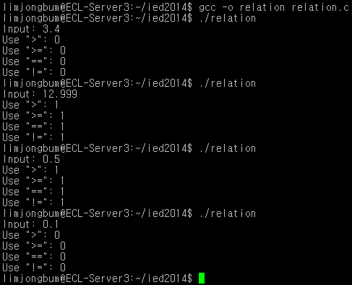
실습 13 - 관계연산자
실행 예시

Slide 4
제출 형식
제출 이메일: 202001cse2003@gmail.com
제출 메일 제목: [p13]이름_20XXXXXX
제출 파일명: p13_20XXXXXX.c
제출 기한: 4/21 화요일 23:59까지
late 안 받음, late 시 0점 처리

